Slide 1
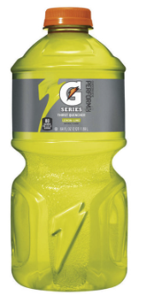
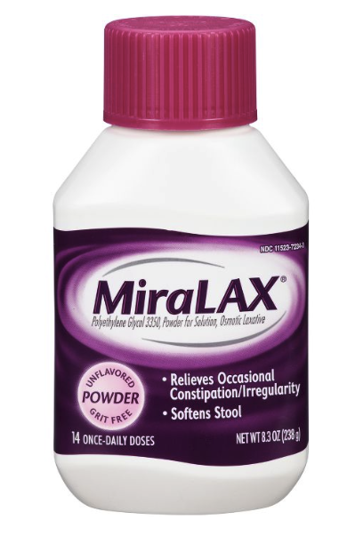
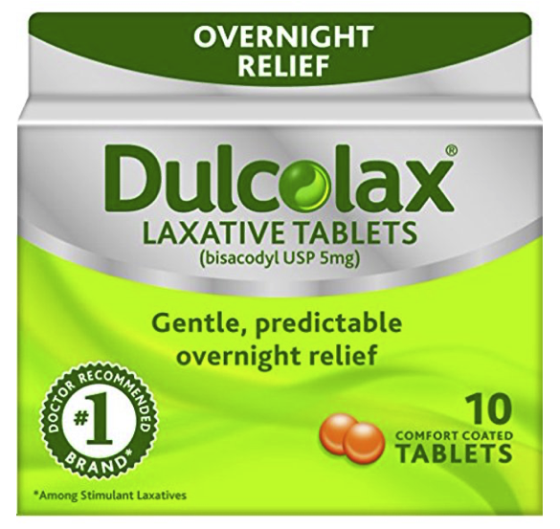
COMO SE PREPARAR PARA A COLONOSCOPIA com MIRALAX + GATORADE
Data e hora da consulta:
Endereço: Unidade de Endoscopia, Moakley 2º andar
830 Harrison Avenue; 617-414-2600
7 dias antes da consulta marcada:
Não precisa de receita!
Compre 1 frasco de Polyethylene glycol 3350 em pó(Miralax, Purelax): 238 g (frasco de 14 doses)
Compre uma caixa de Bisacodyl (Dulcolax) 5 mg tabletes – você precisará de 4 tabletes
Compre uma garrafa de 64 onças de bebida isotônica (Gatorade, Powerade) – escolha a versão com baixo teor de açúcar se tiver diabetes
Providencie um acompanhante: se deseja receber sedação para o seu procedimento, você precisa de um adulto responsável para acompanhá-lo(a) até sua casa – Sem exceções.
Revise seus medicamentos: pare de tomar as pílulas de ferro Se tomar Coumadin ou qualquer anticoagulante (Eliquis, Xarelto, Pradaxa), você pode precisar interromper o uso destes para o procedimento– ligue para seu médico para receber instruções
2-3 dias antes da consulta marcada:
Beba pelo menos 8 copos de água durante o dia
NÃO coma alimentos com alto teor de fibras — não coma vegetais, feijões, grãos, grãos integrais, nozes — esses alimentos podem resultar em preparação intestinal inadequada.
Exame de COVID (se for necessário, será marcado para você — se você não mantiver essa consulta, seu procedimento será cancelado)
1 dia antes da consulta marcada:
SIM:
Água, suco (sem polpa),
refrigerante, bebidas isotônicas,
Jell-O, picolé, caldo simples, café preto
NÃO:
Alimentos sólidos de qualquer tipo, suco com polpa, café ou chá com leite/creme – Se não puder ver através do líquido, você não pode bebê-lo
Faça uma DIETA COM LÍQUIDOS CLAROS o dia todo
14h00 – tome 4 tabletes de Dulcolax.
17h00 – misture o pó laxante com Gatorade e agite até que esteja totalmente dissolvido – refrigere
18h00 – Beba ½ da solução laxativa,1 copo a cada 10-15 minutos
Precisa de ajuda?
Ligue 617-638-7243 para localizar o agente de serviços gastrointestinais de plantão
No dia da consulta:
Termine de beber o resto da solução: comece 6 horas antes da consulta e termine completamente pelo menos duas horas antes da consulta
Estômago vazio: SEM COMIDA SÓLIDA – Você pode beber líquidos claros SOMENTE até duas horas antes da consulta
Medicamentos: tome quaisquer medicamentos pela manhã com um gole de água, tais como medicamentos para hipertensão ou para o coração
Diabéticos: se tomar insulina, tome somente metade da sua dose regular pela manhã. Se tomar comprimidos para a diabetes, não os tome pela manhã.
Carona para casa: confira se o seu acompanhante para casa está disponível para apanhá-lo(a) depois do procedimento.
Chegue 1 hora antes do horário da consulta

